Slide 1
Završni rad
Decentralizirane aplikacije na Ethereum blockchain-u

Slide 2
sadržaj
Demo aplikacije
Uvod
Blockchain
Decentralizirane aplikacije
Zaključak

Slide 3
Važni pojmovi
Decentraliziranost
Blockchain
Hash
Proof of work
P2P
Miner
Smart contract – osnova decentraliziranih aplikacija

Slide 4
Uvod
Problemi centraliziranih aplikacija
Sigurnost
Preopterećenje centralnog čvora
Prekid rada centralnog čvora znači prekid rada aplikacije
Nova generacija aplikacija – decentralizirane aplikacije

Slide 5
Razlika između centraliziranih, decentraliziranih i distribuiranih aplikacija
a) centralizirane
b) decentralizirane
c) distribuirane
Notes:
Centralizirane – za male do srednje složene aplikacije. Drugi veliki nedostatak je što jedna kompanija kontrolira ogromnu količinu podataka.
D. aplikacije su pohranjene na velikom broju mrežnih čvorova te ukoliko jedan čvor prestane s radom to neće utjecati na rad aplikacije.
Sigurnost je također puno veća upravo zbog toga što jednom napisanu aplikaciju više nitko ne može modificirati pa čak ni sam autor aplikacije.
To znači da se mogu programirati vrlo povjerljive aplikacije koje će onemogućiti prevaru jer se jednom napisani i dogovoreni kod više ne može mijenjati.

Slide 6
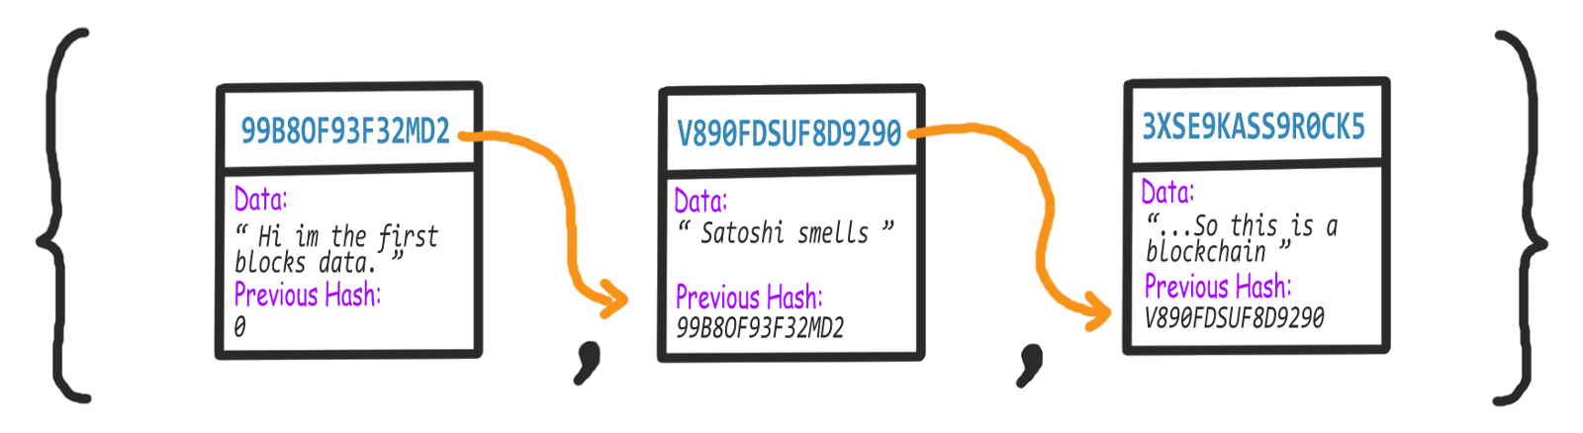
Blockchain – lanac blokova
Blockchain nije ništa drugo nego lanac blokova koji sadrže informacije.
Svaki blok sadrži vlastiti identifikator te identifikator prethodnog bloka
Slika: blockchain asocira na već dobro poznate vezane liste

Slide 7
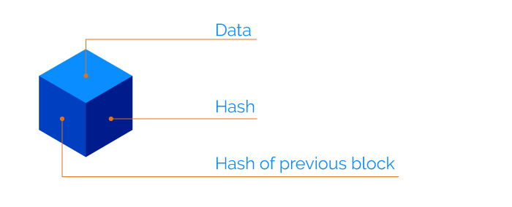
Blok
Polje podaci mogu sadržavati proizvoljne podatke i ovise o vrsti blockchaina.
Hash bloka se može zamisliti kao otisak prsta koji jedinstveno određuje svaki blok.
Notes:
Polje podaci npr kod Bitcoina sadrži: From, To, Amount.
Kod Ethereum blockchaina moguće je pohranjivati i nešto što se naziva pametni ugovori što će bit objašnjeno kasnije.
Hash možemo zamisliti kao funkciju koja uzima određene parametre i vraća jedinstveni hash.

Slide 8
Proof of work
Mehanizam koji usporava nastanak novih blokova (hash mora započimati s određenim brojem nula da bi bio ispravan).
Razlog?
Sprječavanje raznih napada na mrežu
Spammanje
Lažne transakcije
Mijenjanje sadržaja pojedinog bloka
Zahtjeva se određena količina računalnog posla za stvaranje svakog bloka
Notes:
Broj nula na početku hasha ovisi o blockchainu i mijenja se s vremenom kako bi za svaki blok trebalo otprilike 10 minuta (Bitcoin)
Moderna računala mogu proračunati oko 100 000 hash-ova po sekundi.

Slide 9
Demo hash, block, blockchain
https://anders.com/blockchain/hash.html
Notes:
Dokaz o radu nam daje određena pravila i ograničenja pri određivanju identifikatora bloka.
Identifikator bloka je ispravan jedino i samo ako počinje s određenim brojem nula.
Broj nula s kojim identifikator mora započinjati se mijenja s vremenom kako bi se postiglo da za stvaranje svakog bloka treba otprilike 10 minuta (kod Bitcoin-a).

Slide 10
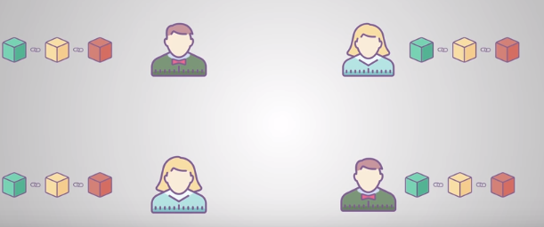
P2p
Blockchain ima svojstvo distribuiranosti tj. svima je dozvoljeno sudjelovanje koristeći P2P mrežu.
Svaki sudionik ima vlastitu kopiju blockchaina.
Notes:
Još jedan nivo sigurnosti ovakvog sustava jer svaki korisnik može nadgledati transakcije.
Razlog je u tome što svaki sudionik na mreži može nadgledati blokove koji sadrže transakcije.
Ukoliko neki od sudionika pokuša prevariti ostale npr. promjenom neke od transakcija želi dobiti veći iznos, svi ostali sudionici na mreži će vidjeti da se njihov lanac blokova razlikuje od lanca blokova zlonamjernog sudionika te će znati kako je ta njegova namjera zlonamjerna te će biti nevažeća.
Da bi uspio u naumu mora imati više od 50% računalne snage.
Iako vrlo lako zvuči činjenica da bi netko mogao imati više od 50% računalne snage (vojska, država) to je gotovo nemoguće. Upravo na tome se temelji velika sigurnost ovog sustava.
Sudionici ne slušaju sve transakcije nego samo blokove koji se emitiraju od radara.

Slide 11
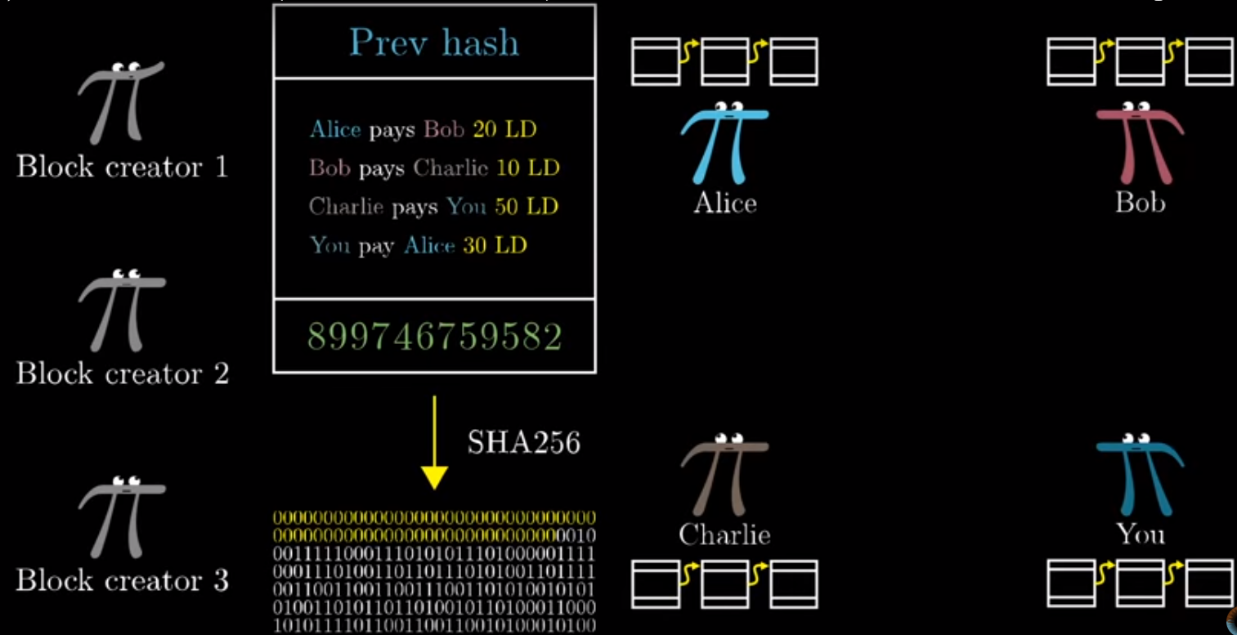
Miner
Na mreži se osluškuju transakcije te kad se skupi određen broj transakcija one se spreme u jedan blok.
Mineri se međusobno natječu, a pobjednik je onaj koji prvi pogodi ispravni hash (da započinje s određenim brojem nula).
Miner dobiva nagradu.
Notes:
Distribuiranost se može promatrati iz dva pogleda. Prvi je da je svima omogućeno sudjelovanje, a drugi se odnosi na Minere.
Svaka transakcija se ne sprema u svoj blok nego se više transakcija skupi u jedan blok.
Kad miner pogodi hash bloka taj se blok potom emitira na mrežu i svi sudionici taj blok dodaju na kraj svog lanca.

Slide 12
Kako ustvari radi blockchain?
Decentraliziranost
Blockchain
Hash
Proof of work
P2P
Miner
Smart contract – osnova decentraliziranih aplikacija
Notes:
Prije nego što pokažemo kako ustvari radi blockchain trebali smo usvojiti ove pojmove.

Slide 13
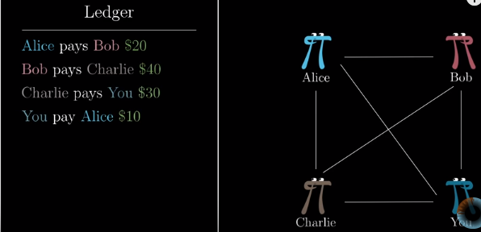
Kako ustvari radi blockchain?
Za početak uzmimo da imamo jednu knjigu u koju pišemo sve transakcije koje se događaju na mreži.
Neka imamo vrlo jednostavan protokol koji se sastoji od pravila:
Svatko može dodati transakciju u javnu knjigu
Ne smije se uplatiti više nego što se posjeduje
Notes:
U prethodnim poglavljima objašnjeni su razni pojmovi decentralizirane mreže. Svi ti pojmovi mogu izazvati pomutnju budući da se radi o sasvim novoj tehnologiji i načinu razmišljanja.
Stoga će se u ovom poglavlju na konkretnom primjeru Bitcoin-a pokazati kako ustvari radi lanac blokova (engl. Blockchain).

Slide 14
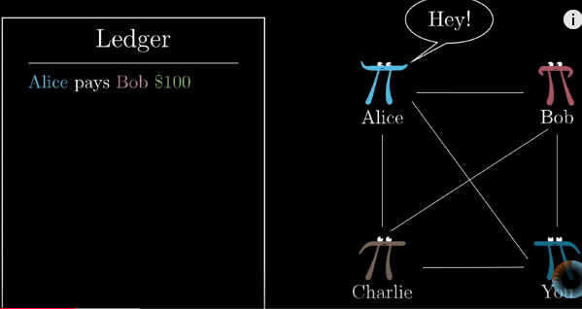
Notes:
Što sprječava boba da doda transakciju koja ide u njegovu korist bez da drga strana to odobri? Npr. Bob stavi da mu Alice treba platiti 100$ bez da Alice to odobri.

Slide 15
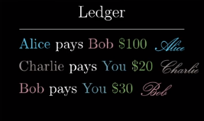
Problem se riješi uz malo kriptografije tj. digitalnog potpisa.
Ideja e sastoji od toga da postoji nešto što sudionici mogu dodati pored transakcije, označavajući da su vidjeli i odobrili transakciju.

Slide 16
ŠTO NAS SPRJEČAVA DA KOPIRAMO NEČIJI POTPIS?
Potpis (Signature) se generira na osnovu privatnog ključa i ostalog sadržaja bloka.
Svaki sudionik mreže posjeduje par private/public key.
Generiranje potpisa možemo zamisliti kao funkciju koja kao parametre uzima neke podatke te privatni ključ a vraća jedinstveni potpis.
Signature se sastoji od 256 bitova => SAMO OSOBA KOJA IMA PRIVATNI KLJUČ MOŽE GENERIRATI TAJ POTPIS.
Notes:
Upravo zbog toga što parametre bloka uzima kao parametar rješava se problem da se ključ kopira na drugu poruku.
Kako bi se provjerila ispravnost potpisa koristi se funkcija koja za parametre uzima podatke bloka, potpis i javni ključ te kao rezultat vraća točno/netočno (engl. True/false).
256 bitova znači da će biti gotovo nemoguće pogoditi nečiji potpis „na sreću“ bez da se posjeduje privatni ključ. S 256 bitova moguće je napraviti 2²⁵⁶ kombinacija, a to je nezamislivo velik broj (od 78 znamenki).
Zaključujemo da je gotovo nemoguće pogoditi taj broj.

Slide 17
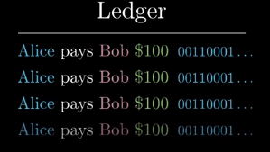
ŠTO SPRJEČAVA NEKOG DA NAKON PRVE POTVRDE SAMO KOPIRA TU TRANSAKCIJU N-PUTA BUDUĆI DA POZNAJE POTPIS KOJI JE ODOBRIO TU TRANSAKCIJU???
A: svaka transakcija nosi svoj ID što znači da signature nikad neće biti isti.

Slide 18
Notes:
Transakcije sudionika na mreži se spremaju u blok te se traži ispravni hash za taj blok.
To rade Mineri. Onaj miner koji prvi pogodi ispravni hash(da započinje s određenim brojem nula) dobiva nagradu.
Nakon što nađu hash taj se blok emitira svim sudionicima na mreži.
Bob, Alice, Charlie.. Ne slušaju na sve transakcije na mreži nego samo na blokove koji se emitiraju od strane rudara.

Slide 19
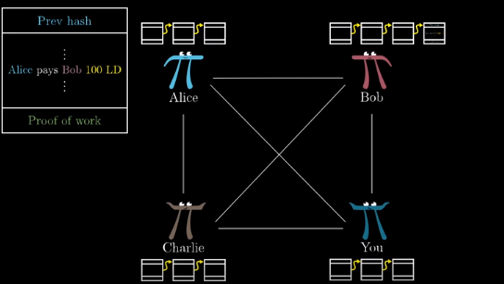
Pokušaj prevare
Uzmimo za primjer da Alice šalje Bobu 100 kuna bez da svoju transakciju emitira mrežom.

Slide 20
Da bi bilo moguće da blok pošalje samo Bobu, Alice treba pogoditi ispravni hash bloka prije svih ostalih rudara.
Svi ostali sudionici na mreži tada neće znati za tu transakciju i vjerovat će da Alice ima tih 100 kuna.
Notes:
Sasvim je moguće da Alice pogodi identifikator prije svih ostalih te da Bob doda taj blok na kraj svog lanca.

Slide 21
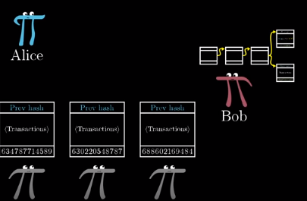
Problem za zlonamjerne sudionike skriva se u tome što će Bob i dalje slušati emitirane blokove od svih rudara na mreži.
U jednom trenutku nastat će konflikt između dva lanca blokova te će se lanac od Boba početi granati.
Notes:
(vratit se na ovo nakon slj. Slajda) Trenutno bob ne zna koji je lanac ispravan jer su oba lanca jednake duljine.

Slide 22
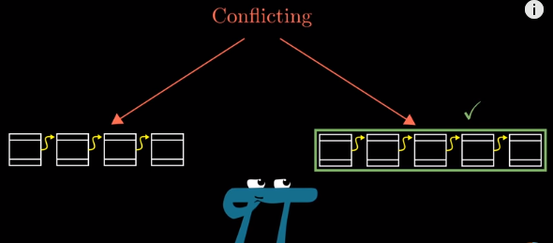
PRAVILO:
UVIJEK SE VJERUJE DUŽEM LANCU JER JE U NJEGA ULOŽENO VIŠE RAČUNALNE SNAGE

Slide 23
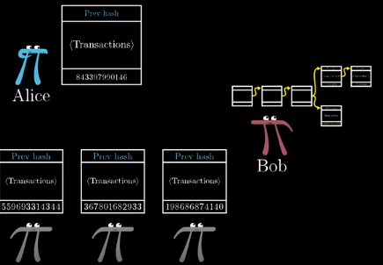
Da bi Alice uspjela u svom naumu mora i dalje pogađati ispravne identifikatore blokova prije svih ostalih Minera.
Notes:
Alice će možda pogoditi identifikator nekoliko puta prije ostalih rudara ukoliko ima toliko sreće, ali svakako neće moći održati lanac dužim dugoročno.
Sve dok Alice nema najmanje 50% računalne snage u odnosu na sve ostale rudare gotovo je nemoguće da se to dogodi.

Slide 24
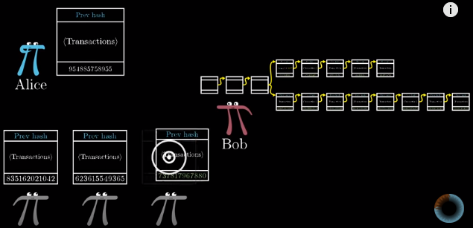
Svi ostali rudar koji rade zajedno će brže tražiti identifikator bloka nego Alice koja radi sama te će njihov lanac biti duži i Bob će zaključiti kako je Alicina grana lanca pokušaj prevare.
Potom će odbaciti tu granu lanca i sve se vraća u normalu.
Notes:
Zaključujemo da ukoliko se dogodi konflikt ne donosimo zaključke o ispravnosti odmah na temelju sljedećeg bloga nego se pričeka još par blokova te se odluči koji je lanac ispravan.
S ovim zaključkom, objedinjeni su svi važni pojmovi i sigurnosni aspekti lanca blokova te su pokazani na konkretnom primjeru.

Slide 25
DECENTRALIZIRANE APLIKACIJE – pametni ugovori
Pametni ugovori (engl. Smart contracts) su kao i obični ugovori u stvarnom svijetu.
Razlika je u tome što su pametni ugovori „digitalni”.
Mali računalni programi koji su pohranjeni unutar blockchain-a.
Notes:
Najveći lanac blokova koji podržava pametne ugovore je Ethereum. Pametni ugovori za Ethereum se programiraju u programskom jeziku Solidity.
Današnje aplikacije se uglavnom sastoje od „backend-a“ koji komunicira s bazom podataka te isporučuje te podatke „frontend-u“ koji sadrži korisničko sučelje. Pametni ugovor (engl. Smart contract) u decentraliziranim aplikacijama predstavlja „backend“. On se pohrani unutar bloka u lancu blokova te se interakcija odvija pomoću korisničkog sučelja.
Pametni ugovor je ustvari objekt, intanca klase koja ima vlastite varijable i metode.
Uz pomoć front end aplikacije vršimo interakciju s objektom koji je nastao iz klase našeg pametnog ugovora.

Slide 26
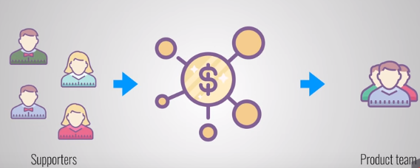
Potrebu za pametnim ugovorima pokazat ćemo na primjeru Kickstarter platforme.
Kickstarter je jedna od najpoznatijih platformi za prikupljanje sredstava.
Notes:
Korisnici mogu otići na kickstarter platformu, pokrenuti projekt, postaviti koliko im novca treba za projekt i početi prikupljati novac od ljudi koji vjeruju u taj projekt.
Kickstarter predstavlja „treću stranu” koja se nalazi između sponzora i projektnog tima. To znači da obje strane moraju vjerovati Kickstarteru da će rasporediti novac kako je dogovoreno.

Slide 27
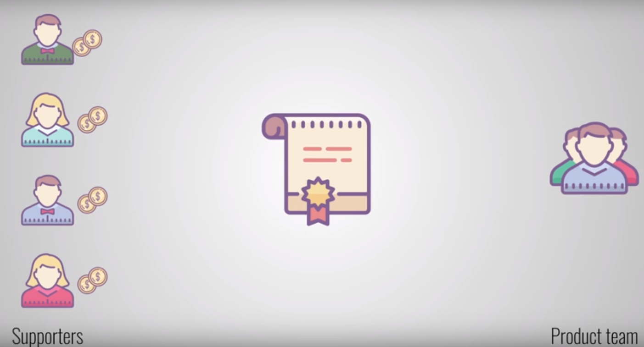
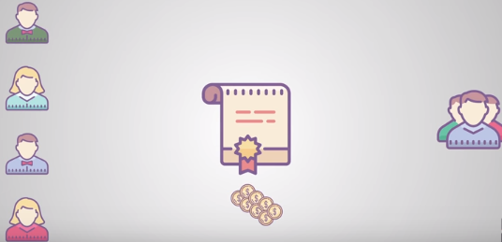

Aplikaciju kao što je Kickstarter moguće je napraviti i korištenjem pametnih ugovora.
Notes:
Korištenjem pametnih ugovora nije potrebna treća strana kao što je Kickstarter.
Sponzori projekta će prebaciti novac na pametni ugovor.
Ukoliko projekt uspije, prikupljeni novac se automatski šalje projektno timu, u suprotnom se novac vraća sponzorima projekta.
Budući da je pametni ugovor pohranjen unutar lanca blokova, sve je distribuirano što znači da ni jedna strana ne može kontrolirati novac.
Zašto vjerovati pametnom ugovoru?
Upravo zbog toga što je pametni ugovor pohranjen u bloku unutar lanca bokova. Kada se jednom napiše ugovor više ga nitko ne može izmijeniti, pa čak ni osoba koja ga je napisala.
Ukoliko netko pokuša promijeniti ugovor, mijenja se identifikator bloka te dolazi to pucanja lanca kao što je već objašnjeno u ranijim poglavljima.

Slide 28
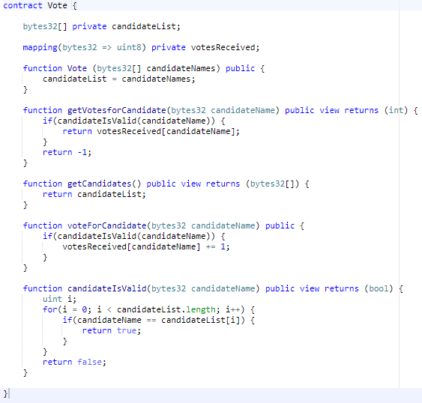

Slide 29
Važni pojmovi
Decentraliziranost
Blockchain
Hash
Proof of work
P2P
Miner
Smart contract – osnova decentraliziranih aplikacija

Slide 30
Pametni ugovori u praksi
Jesu li uistinu toliko sigurni???
2016. hakerski napad – haker je zaradio oko 50 milijuna dolara u kripto valutama tako što je ubacio kvar u kod pametnog ugovora.
U samo par mjeseci 2017-te godine broj pametnih ugovora je skočio s 500 000 na oko 2 000 000.
Zasigurno će se poraditi i na sigurnosti pametnih ugovora te će uistinu biti sigurni u praksi koliko i u teoriji.
Notes:
U ovom radu su objašnjeni razni sigurnosni aspekti decentraliziranih aplikacija i sve to zvuči gotovo savršeno, ali jesu li uistinu toliko sigurne?
Iako je sam lanac blokova veoma siguran i pouzdan slaba točka su upravo pametni ugovori.
Problem je u kodu koji se koristi za stvaranje pametnih ugovora jer je podložan raznim kvarovima (engl. Bugs).
Ipak, pametni ugovori sigurno predstavljaju novu generaciju tehnologije te je njihova primjena u budućnosti zagarantirana.

Slide 31
Zaključak
Nedostatak centraliziranih aplikacija => nova generacija aplikacija
Velika sigurnost
Ova tehnologija je još u ranim začecima
Zasigurno će imati veliku ulogu u budućnosti
Notes:
Iako su danas najviše rasprostranjene, centralizirane aplikacije imaju veliki broj nedostataka. Svi ti spomenuti nedostaci otvaraju prostor za novu generaciju aplikacija. Novu generaciju aplikacija predstavljaju upravo decentralizirane aplikacije kod kojih nema jednog centralnog čvora na kojem se nalazi cijela aplikacija, nego se taj sustav sastoji od velikog broja čvorova od kojih svaki sadrži svoju kopiju aplikacije. To rezultira tome da pad jednog čvora ne znači pad kompletnog sustava što može biti veliki problem ukoliko se radi o veoma bitnim sustavima.
U ovom radu smo također objasnili sigurnosne aspekte decentraliziranih aplikacija. Upravo zbog velike sigurnosti doživjele su tako veliki BOOM. Iako su još u ranim začecima, glavna ideja sigurnosti je objašnjena u ovom radu koja će sigurno predstavljati temelj za njihovu buduću nadogradnju.
Na kraju ovog rada trebali bi biti sposobni objasniti prednosti decentraliziranih aplikacija, osnovne sastavnice lanca blokova te osnovne sigurnosne mehanizme. Također, trebali bi dobiti i osnovno znanje o načinu stvaranja decentraliziranih aplikacija. U ovom radu na primjeru jednostavne aplikacije za glasanje objedinili smo sve važne pojmove na konkretnom praktičnom primjeru.
Na kraju ovog rada mogu iznijeti zaključak da će decentralizirane aplikacije sigurno predstavljati važnu ulogu u budućnosti. Ukoliko se to i ne dogodi (što je vrlo malo vjerojatno), glavni temelj na koji se oslanjaju ovakve aplikacije će zasigurno naći uporabu u nekim novim idejama upravo zbog niza prednosti koje smo objasnili u ovom radu.
Kako bilo da bilo, decentralizirane aplikacije donijele su jedan novi način razmišljanja što predstavlja veliko osvježenje u odnosu na dosadašnje klasične aplikacije. Moguće je da upravo ova tehnologija dovede do razvoja još boljih i naprednijih ideja te neke nove slijedeće generacije aplikacija.

Slide 32
literatura
[1] „A guide to BuildingYour First Decentralized Application“, s interneta, https://www.youtube.com/watch?v=gSQXq2_j-mw&t=436s&list=PLv_dedsxCcn_i1CrI9gBSa8UZVtQmpOb2&index=3, 20. svibnja 2018.
[2] „Ever wonder how Bitcoin (and other cryptocurrencies) actually work?“, s interneta, https://www.youtube.com/watch?v=bBC-nXj3Ng4&t=71s, 20. svibnja 2018.

Slide 33

Pitanja?

Slide 34
Hvala na pažnji ☺

